Slide 1
আজকের ক্লাসে সবাইকে
স্বাগতম

Slide 2
শিক্ষক পরিচিতি
মোঃ শরিফুল ইসলাম
সহকারী শিক্ষক ( আইসিটি )
মার্থা লিন্ডস্ট্রম নূরজাহান বেগম বালিকা উচ্চ বিদ্যালয়।
দাপনাজোর , করটিয়া, বাসাইল, টাঙ্গাইল।

Slide 3
পাঠ পরিচিতি
পাঠ পরিচিতি
শ্রেণি: 6ষ্ঠ
বিষয়: বাংলাদেশ ও বিশ্বপরিচয়।
অধ্যায়: অষ্টম
পাঠ: 1,2
সময়: ৫০ মিনিট
তারিখ:

Slide 4
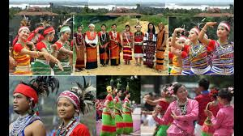
চিত্র গুলো লক্ষ্য কর

Slide 5
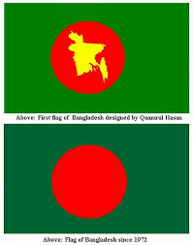
চিত্র গুলো লক্ষ্য কর

Slide 6
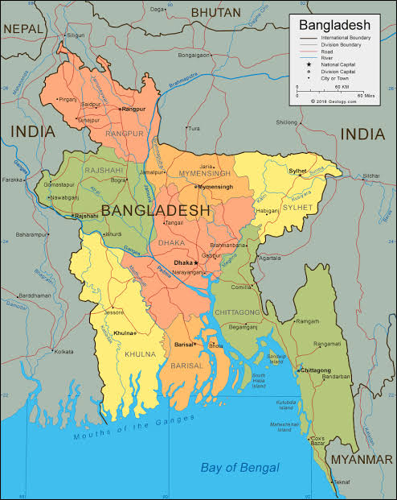
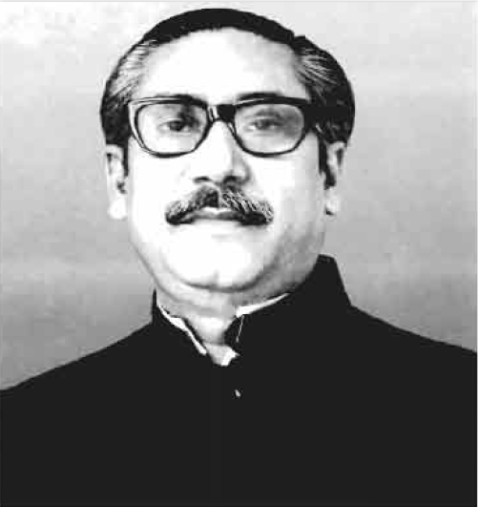
চিত্র গুলো লক্ষ্য কর

Slide 7
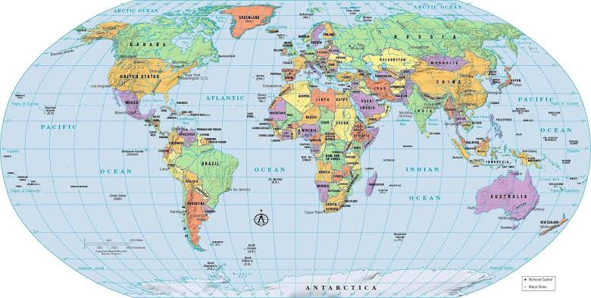
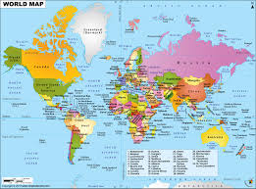
চিত্র গুলো লক্ষ্য কর

Slide 8
পাঠ ঘেষণা
বাংলাদেশ ও বাংলাদেশের নাগরিক

Slide 9
শিখনফল
এই পাঠ শেষে শিক্ষার্থীরা…
১। রাষ্ট্র কি তা ব্যাখ্যা করতে পারবে;
২। রাষ্ট্রেরে উপাদান গুলো ব্যাখ্যা করতে পারবে;
৩।সার্বভৌম ক্ষমতা কি তা ব্যাখ্যা করতে পারবে;

Slide 10
রাষ্ট্রের ধারণা
রাষ্ট্র
জনসমষ্ঠি
সরকার
সার্বভৌমত্ব
ভূ-খন্ড

Slide 11
জনসমষ্ঠি
রাষ্ট্রের অন্যতম উপাদান হলো জনসমষ্ঠি।জনগণ হলো রাষ্ট্রেরে প্রাণ। তবে একটি রাষ্ট্রেরে জনসংখ্যা কত হবে তা নির্দিষ্ট নেই।
যেমন চীনের জনসংখ্যা 137 কোটি 20 লক্ষ।
আবার সান ম্যারিনো নামক রাষ্ট্রের জনসংখ্যা মাত্র 30 হাজার।

Slide 12
ভূ-খন্ড
রাষ্ট্রের অপরিহার্য উপাদান হলো নির্দিষ্ট ভু-খন্ড।ভূ-খন্ড বলতে জল,স্থল,ও তার উপরিস্থিত আকাশ সীমা কে বোঝায়। তবে একটি রাষ্ট্রের ভূ-খন্ড কত হবে তা নির্দিষ্ট নেই।একটি রাষ্ট্রের আয়তন ছোট হতে পারে আবর বড় হতে পারে।ভারতের আয়তন প্রায় 3287263 বর্গকিলোমিটার।আবার সিঙ্গাপুরের আয়তন প্রায় 693 বর্গকিলোমিটার।

Slide 13
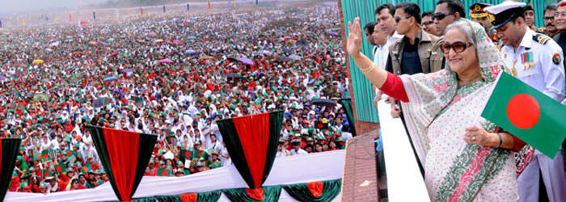
সরকার
রাষ্ট্র গঠনের অন্যতম উপাদান হলো সরকার। সরকারের মাধ্যমে রাষ্ট্রের সকল কাজ পরিচালিত হয়।
রাষ্ট্রের শান্তি-শৃঙ্খলা রক্ষার জন্য সরকার আইন প্রণয়ন করে এবং আইন অনুযায়ী জনগণকে পরিচালনা করে।

Slide 14
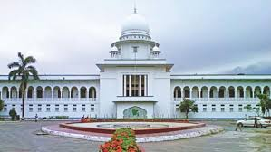
সার্বভৌম ক্ষমতা
রাষ্ট্র গঠনের সবচেয়ে গুরূত্বপূর্ণ উপাদান হলো সার্বভৌম ক্ষমতা। এটি রাষ্ট্রের সর্বোচ্চ চরম ও চূড়ান্ত ক্ষমতা। এ ক্ষমতাবলে রাষ্ট্র তার অভ্যন্তরে যে কাউকে কোন নির্দেশ দিতে পারে।তাকে সে আদেশ পালনে বাধ্য করতে পারে।

Slide 15
মূল্যায়ণ
1।রাষ্ট্র কাকে বলে?
2।রাষ্ট্র গঠনের উপাদান কয়টি?
3।সার্বভৌম ক্ষমতা বলতে কি বুঝ?

Slide 16
দলীয় কাজ
বাংলদেশ কি রাষ্ট্র আলোচনা কের।

Slide 17
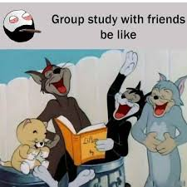
বাড়ির কাজ
বাংলাদেশের জনসংখ্যা,ভূখন্ড ও সরকার সম্পর্কে একটি সংক্ষিপ্ত প্রতিবেদন তৈরী করে নিয়ে আসবে।

Slide 18
ধন্যবাদ
আগামী ক্লাসে আবার দেখা হবে।

